Slide 1
个性化搜索技术和应用
公 达
一淘及搜索事业部-搜索技术-算法技术

Slide 2
目录
个性化搜索
个性化搜索系统
用户数据
个性化模型

Slide 3
为什么做个性化搜索
解决长尾需求，实现搜索结果多样性
满足用户隐含购物需求，缩短购物路径
T恤——T恤 女——T恤 女 甜美——T恤 女 甜美 [50~100]

Slide 4
个性化搜索的挑战
如何描述用户的个性，是否准确？
如何应用个性化数据，改进搜索结果？用户个性和用户未来的点击、购买的宝贝之间有什么关系？
性别 准确率：94%，召回率：86%
搜“T恤”，男性用户点“男T恤”的概率：58%
搜“T恤”，女性用户点“女T恤”的概率：77%

Slide 5
什么时候需要个性化
转化型query
训练数据
用户意图分析模型
eg.
samsung 三星 galaxy note i9220 3g( gsm/ wcdma ) 手机 黑色
弹力修身高腰小脚裤 薄款
浏览型query
电影票
地域
性别
购买力
年龄段
。。。
连衣裙，大裤衩
Query的个性化意图
正版
海外购
官网
高档
显式：query 包含个性化 tag
隐示：query 不包含个性化 tag
骷髅头T恤
情侣装
蕾丝

Slide 6
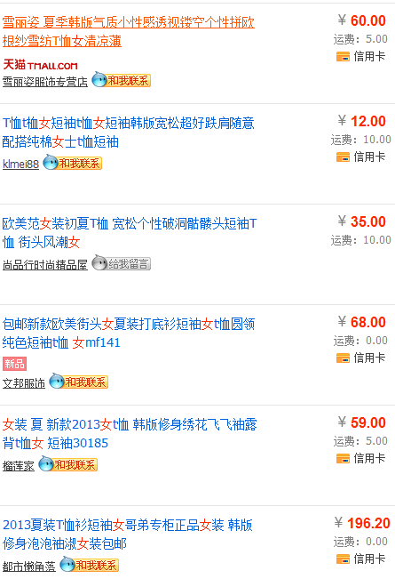
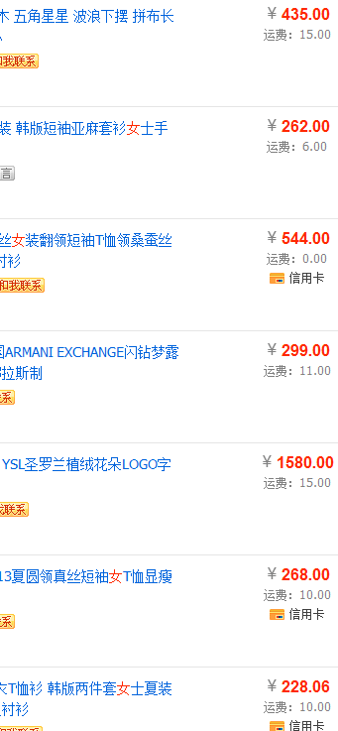
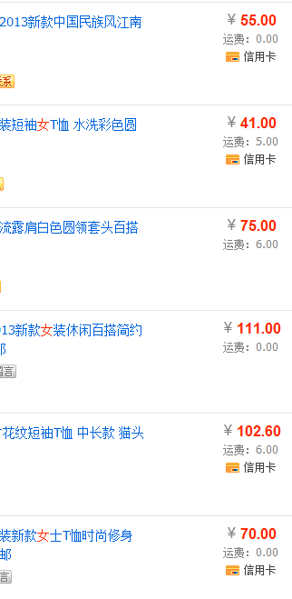
个性化程度
对于高档购买力的人，搜“T恤 女”时，展示的结果
无个性化
过度个性化
适度个性化

Slide 7
个性化的时效性
当前点击“甜美”的人，未来点击“甜美”的概率
横轴是未来点击与当前的点击次数间隔，即未来第n次点击
纵轴是点击“甜美”的概率

Slide 8
个性化搜索系统
搜索基础数据
离线计算
用户数据引擎
前端
商品
全量数据处理
Query处理引擎
用户
实时数据处理
Query
商品搜索引擎

Slide 9
个性化搜索平台
用户
基本特征：
性别
年龄
职业
地域
购物偏好：
购买力
风格
销量
服务质量
类目
品牌
关键词
宝贝
销量
价格
类目
风格
品牌
关键词
用户
Query
个性化模型
卖家
服务质量
特色
宝贝

Slide 10
性别模型
转化为2分类问题
确定模型目标
支付宝身份证性别数据
整合训练数据
选择性别差异明显的类目上的男女行为（点击，成交，收藏）占比
考虑行为时效性
样本特征表述
训练模型
GBDT
模型评测
准确率/召回率
人工评测

Slide 11
购买力模型
类目价格分档
根据用户<购买，收藏，点击>宝贝的价格来计算用户+类目的购买力
利用协同过滤的思想，补充没行为的用户+类目的购买力
用户
类目
U_1
U_2
U_3
U_4
U_5
U_6
C_1
C_2
C_3
C_4
C_5
C_1
C_1
类目
？
？
C_2
？
？
C_2
类目
C_3
？
C_3
C_4
？
？
C_4
C_5
？
？
C_5

Slide 12
关键词偏好
通过用户点击，购买，成交，收藏的商品的标题挖掘用户所关注的语意单元的信息
方法：
基于历史商品标题分词粒度的 TF-IDF 统计模式
问题：
粒度太细，用户在单个词上难有长期偏好
词太多，存储空间大
页面展示效果较凌乱
建立基于<user-商品>原始统计为基础的topic model 的解决方案
PLSA
LDA
人工review topic下的词
森女 森系 森林系 森女系。。。

Slide 13
个性化定制
方便用户查看、修改个性化信息
线上：
新方案：

Slide 14
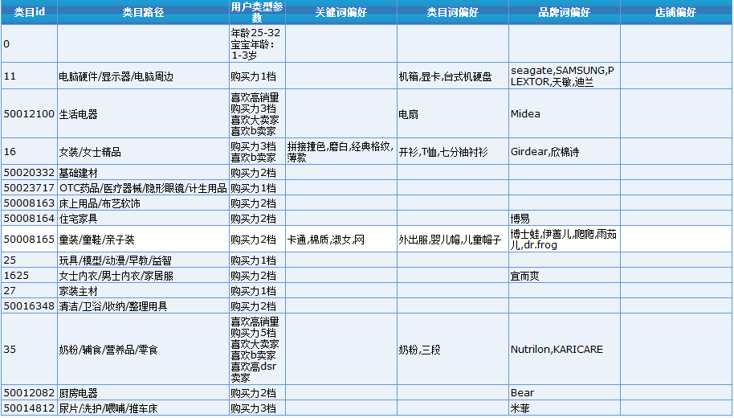
用户数据

Slide 15
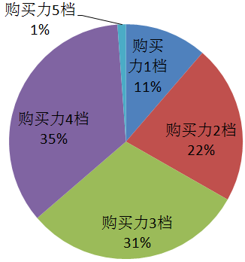
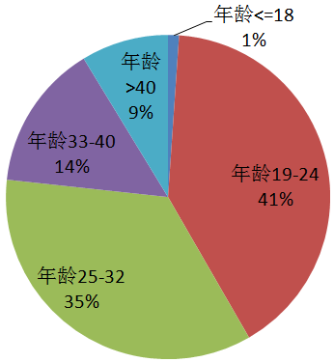
用户数据

Slide 16
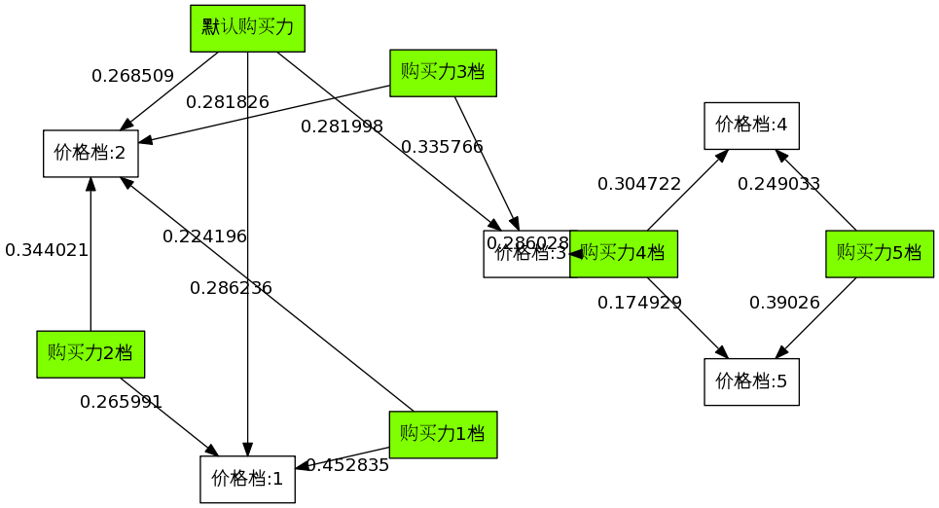
数据分析工具

Slide 17
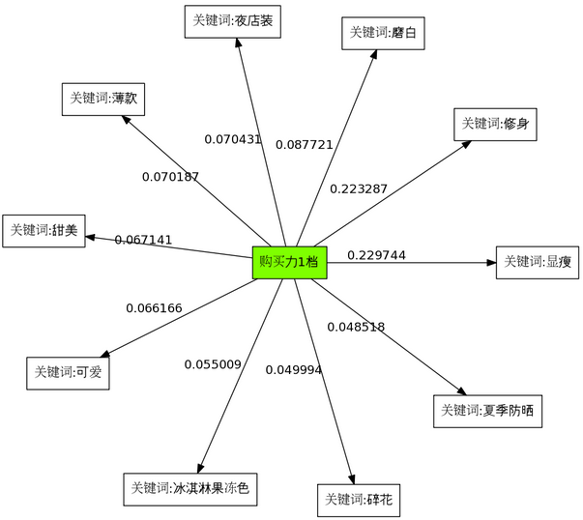
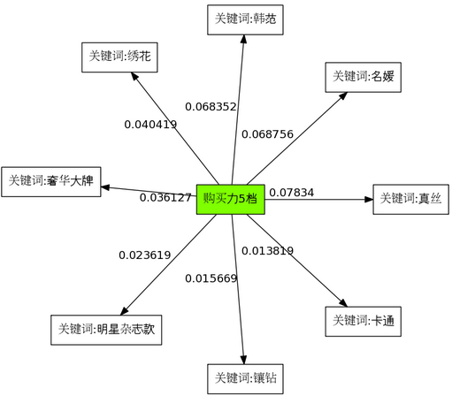
数据分析工具

Slide 18
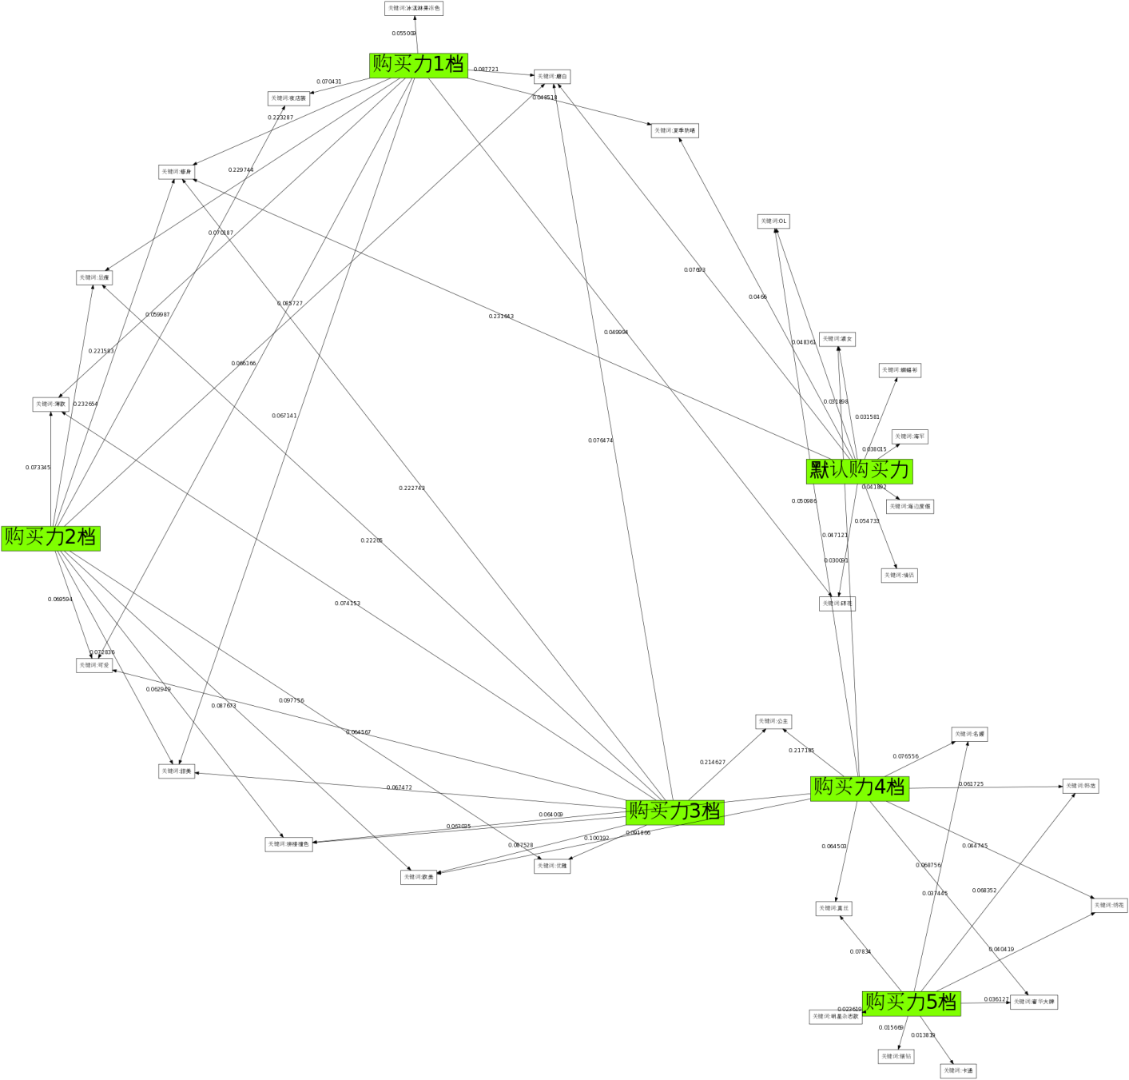
数据分析工具
购买力接近的人，
点击的商品也接近

Slide 19
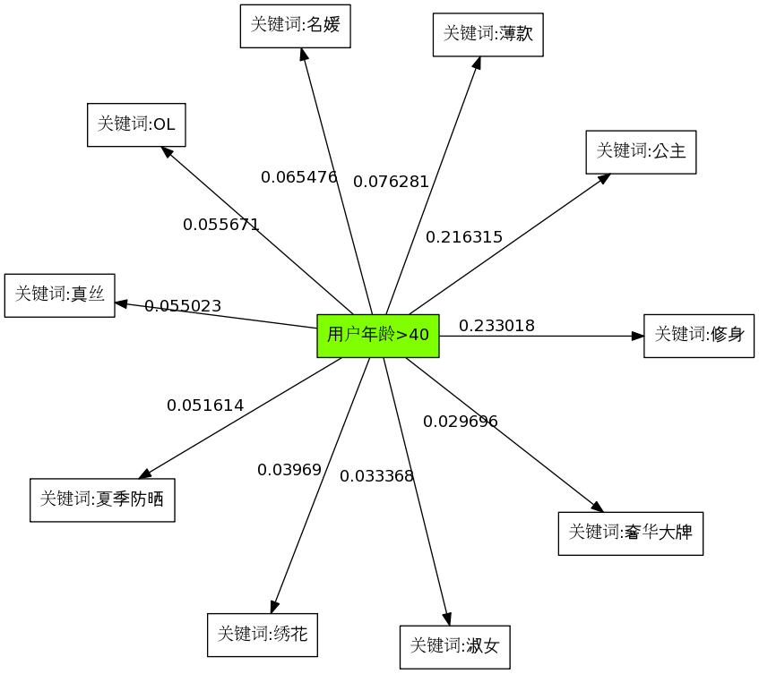
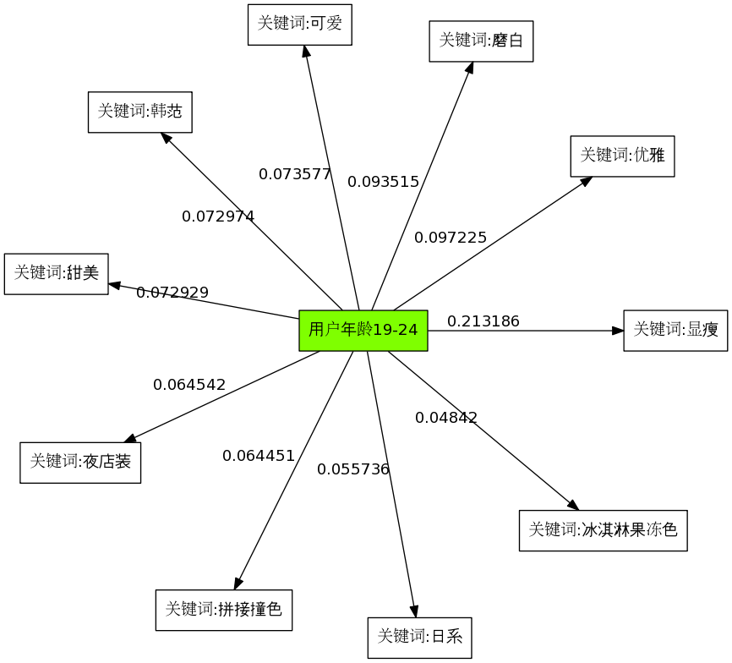
数据分析工具

Slide 20
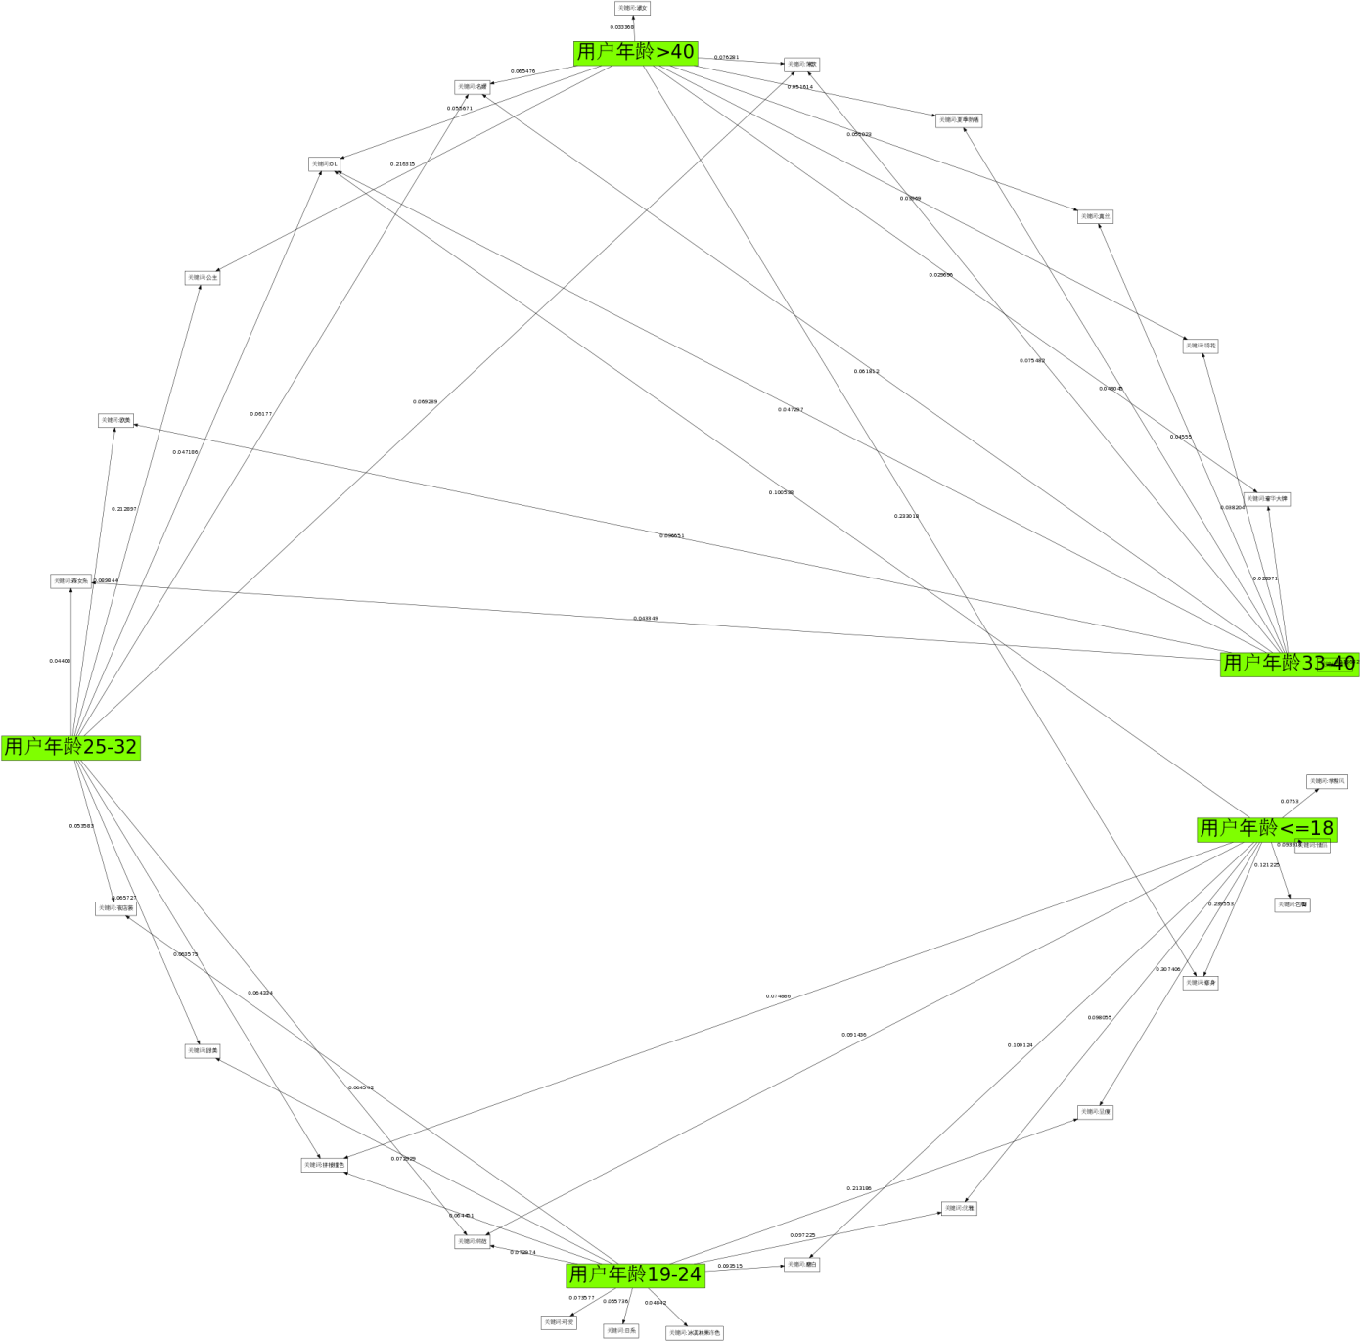
数据分析工具
年龄接近的人，
点击的商品也接近

Slide 21
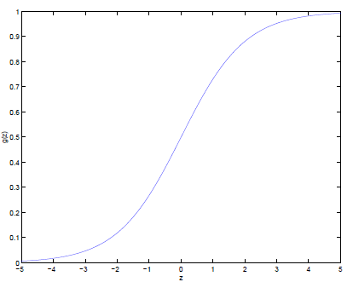
个性化模型
利用用户偏好和宝贝属性，预测用户对宝贝的满意度。
使用L1-LR逻辑回归模型
L1-LR的优点是可以产生稀疏的特征权重，更容易解释
搜索结果页
点击宝贝
宝贝详情页
点击评价、收藏、购买。。。
成交
L1-LR模型
满意度

Slide 22
模型训练
MPI集群：200台机器*24线程
10亿条训练数据，500G
100万个特征，0/1特征
10分钟训练

Slide 23
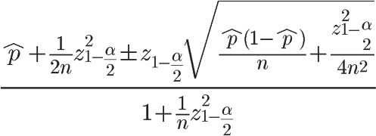
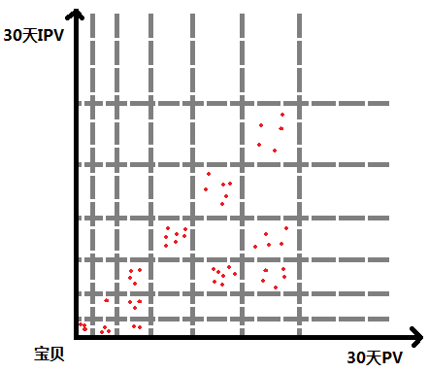
特征处理
特征离散化
加快处理速度
非线性
特征平滑
威尔逊区间
PV越小，CTR的置信度越小
防止低pv的商品占优势
特征组合
非线性
PV+IPV组合，比CTR的信息更多

Slide 24
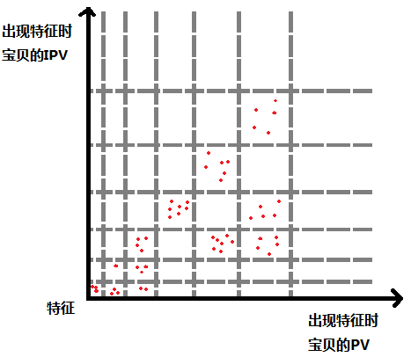
特征聚合
特征降维：特征维度高、稀疏、误差大
相似特征有相似的权重
特征的权重近似于后验概率

Slide 25
评估指标
线下
特征权重分析
AUC (area under curve)
NDCG (Normalized Discounted Cumulative Gain)
分query AUC
分用户+类目AUC
线上：A/B test
成交转化率，CTR业务指标
Case 查看

Slide 26
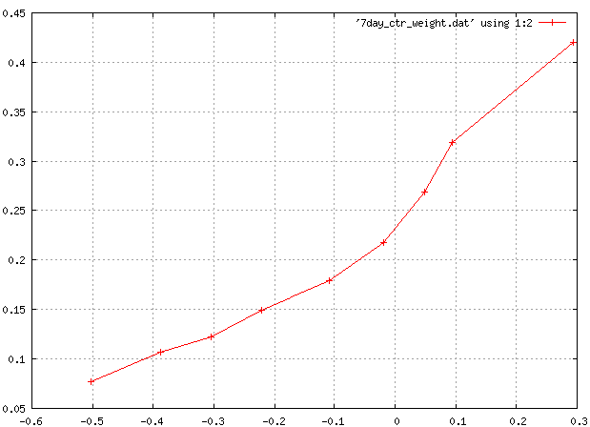
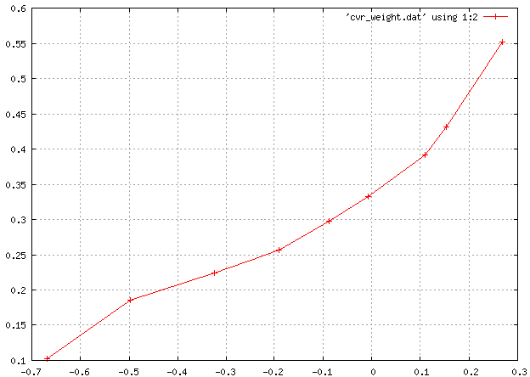
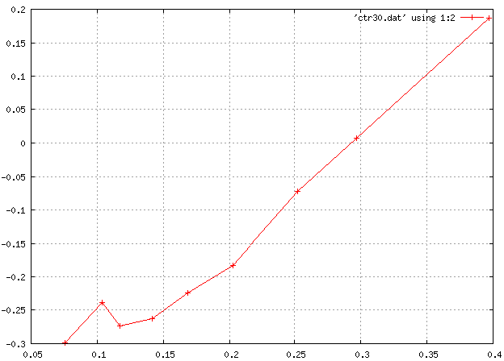
特征权重
历史30天商品Ctr 与weight分布
历史7天商品Ctr 与weight分布
7天CVR与weight分布
偏好高销量用户
商品销量档
无高销量用户
购买力档位-商品价格

Slide 27
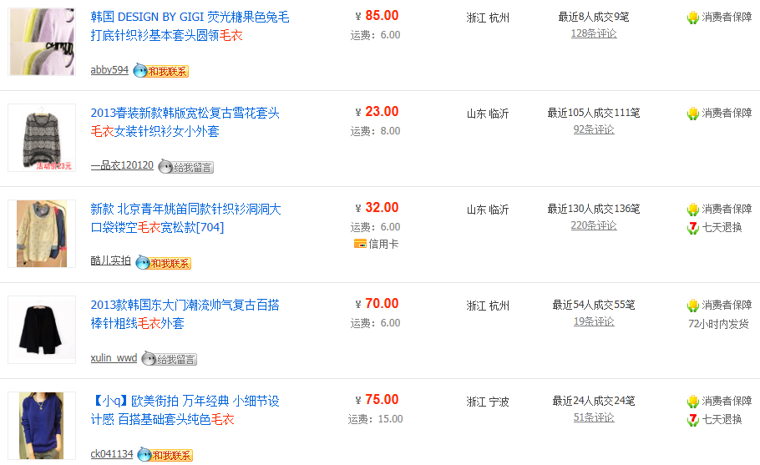
低购买力

Slide 28
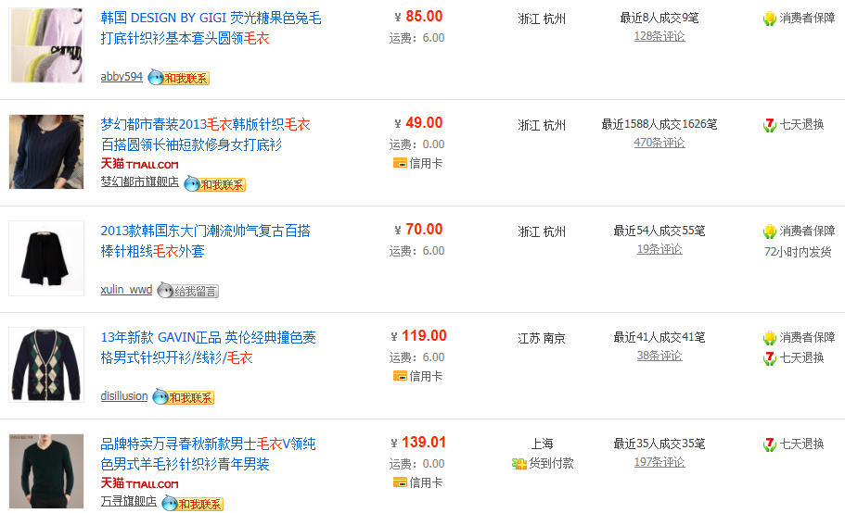
中购买力

Slide 29
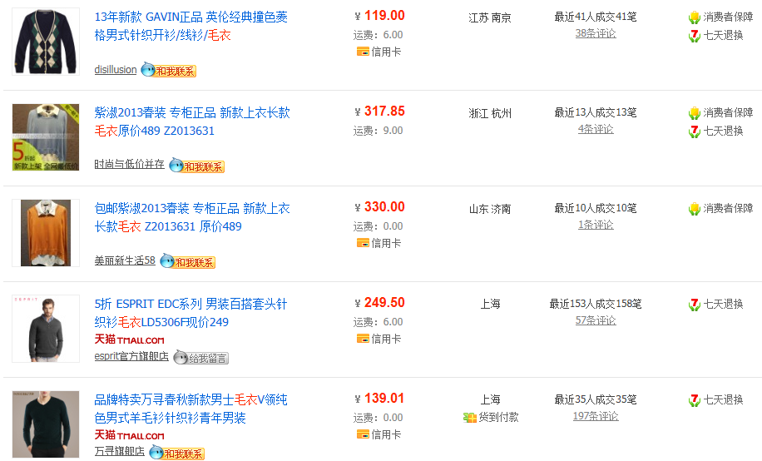
高购买力

Slide 30
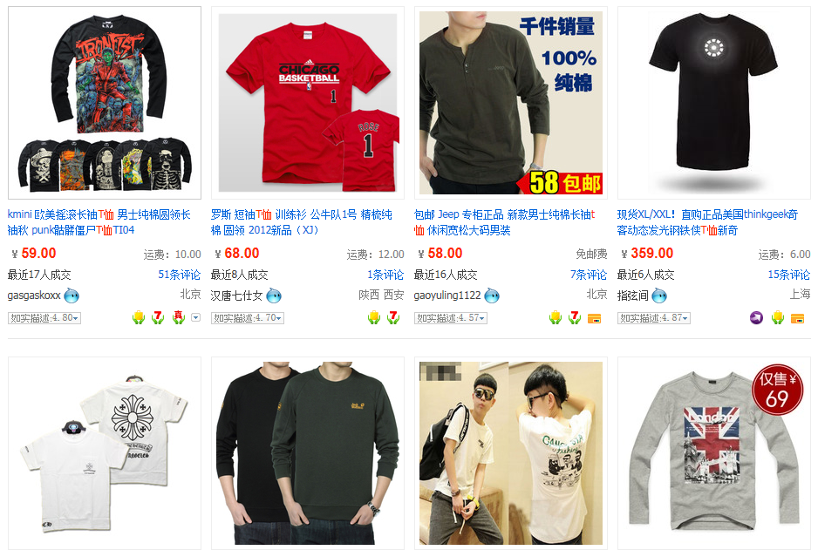
男性

Slide 31
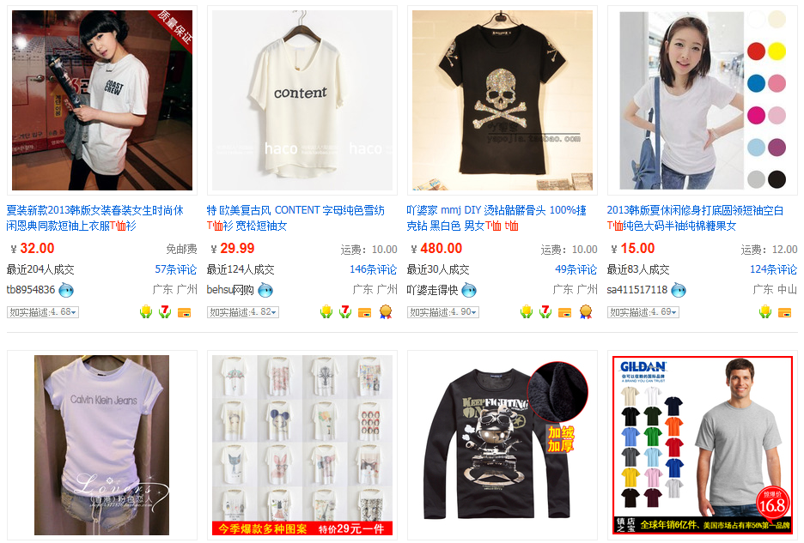
女性

Slide 32
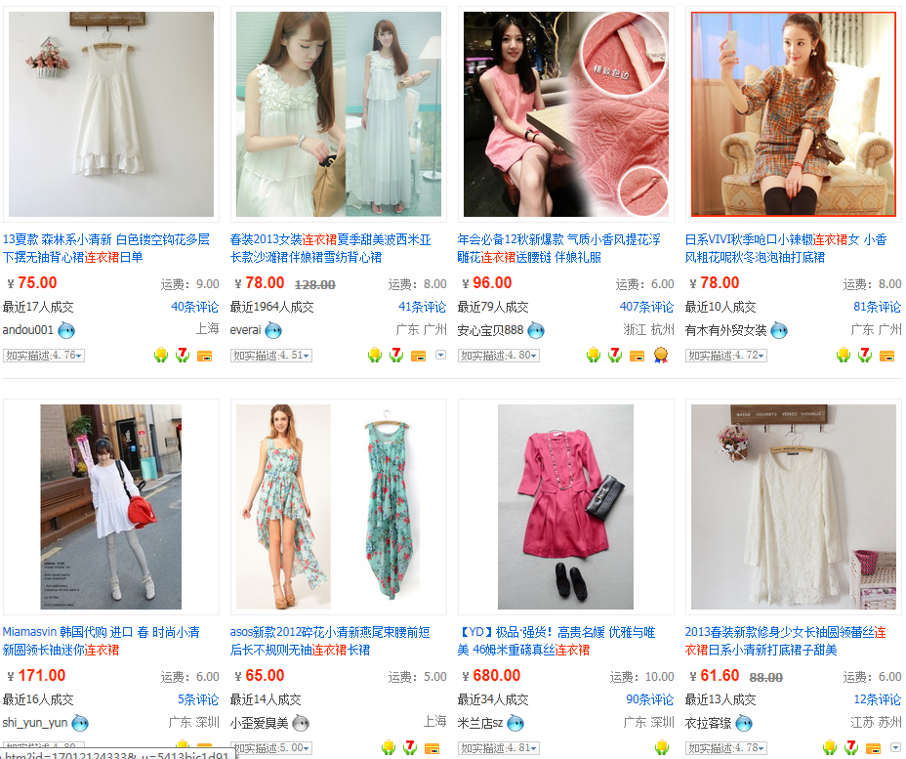
森系

Slide 33
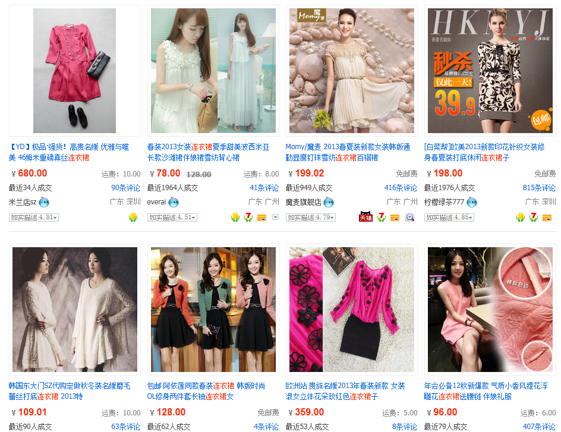
欧美

Slide 34
谢谢！
个性化搜索技术和应用
公 达

